Slide 1






Année universitaire
2021-2022
Projet de fin d’études
Pour l’obtention Diplôme de Licence Appliquée
en télécommunication
Smart Parking
Réalisé par :
Baya Chatti Chihebeddine & Karmous Mohamed Amine
Encadrante académique :
Mme MILI Sonia
Société d’accueil:
Encadrant professionnel :
Mr Jabeur Houssem

Slide 2
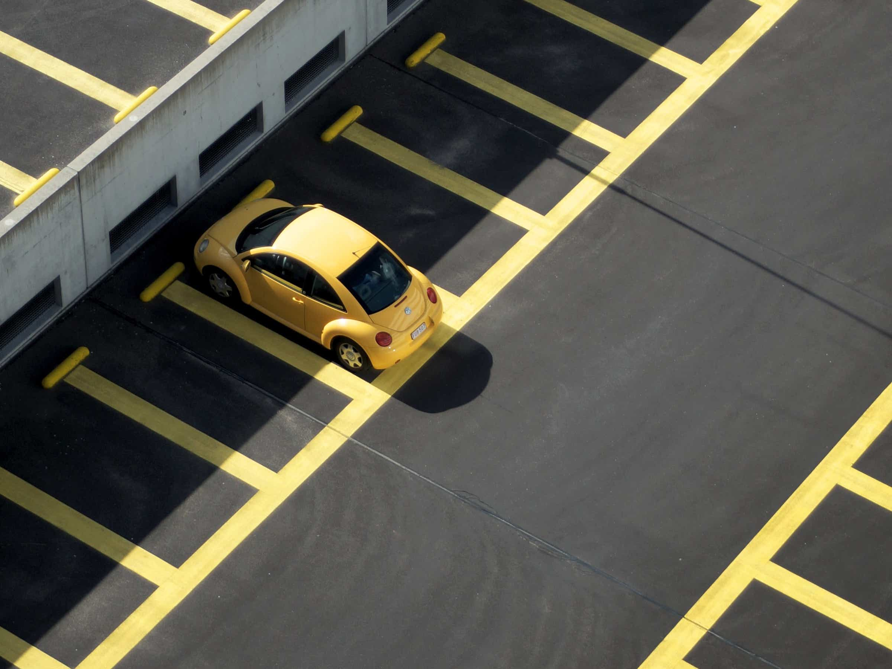


Cadre général du projet
Lancement du projet
Réalisation des Sprints
Démonstration
Conclusion & perspectives
Notes:
je commence par présenter le plan de cette presentation
Tout d’abord, la cadre générale du projet ou je décrit l’entreprise d’accueil, problématique eet la solution proposée.
Ensuite, je procède à la phase Lancement du projet
.
Après, je vais passer vers la partie Réalisation des Sprints
, Puis avec une petite démonstration de la partie embarqué.
Enfin , je vais clôturer par la conclusion et les perspectives.

Slide 3
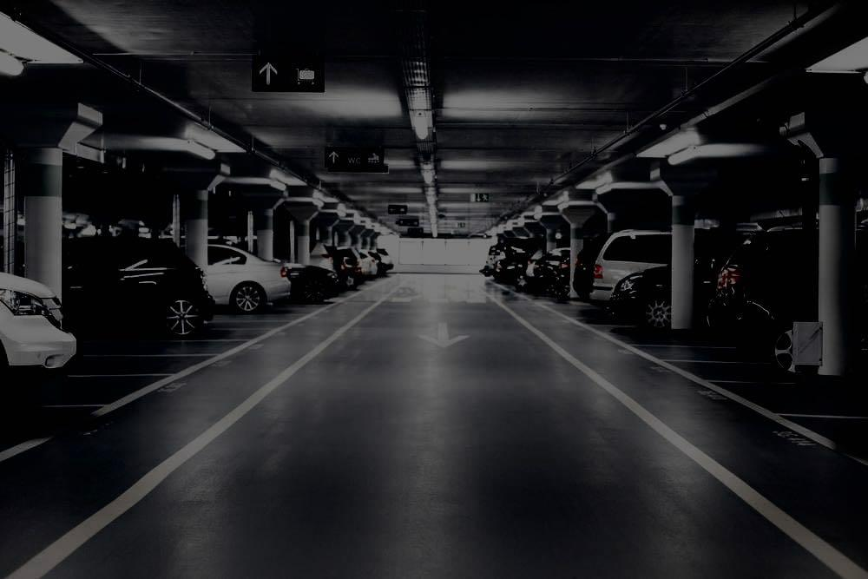
1
Cadre général du projet

Slide 4

Présentation de l’organisme d’accueil
- Chaaben Technology Group est une entreprise tunisienne spécialisée dans le domaine de développement informatique, en se basant sur les nouvelles technologies comme le Machine Learning, le Big Data et la Business Intelligence
le projet a commencé en 2016
Les services proposés:
Développement de site Web
Applications spécifiques
Applications mobiles
Hébergement exclusif
Intelligence artificielle
Système embarqué
4
Notes:
D’abord, permettez-moi de vous présenter l’organisme d’accueil.
En fait, Mon stage a été effectué au sein de la société tunisienne chaaben group spécialisée dans le secteur de l’informatique
La société cherche toujours à intégrer les nouvelles technologies dans ces marché et travaux. Parmi ces technlogies, le Machine Learning, le Big Data et la Business Intelligence, etc

Slide 5

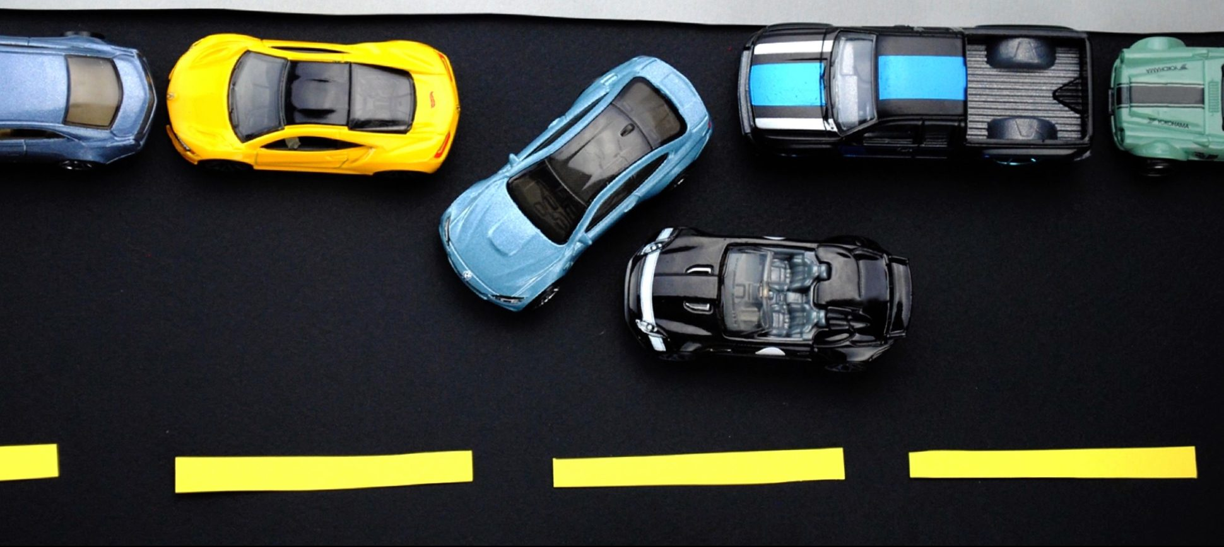

Problématique
5
Notes:
L’embouteillage de la ville causé par les nombreuses voitures provoque un grand problème pour les conducteurs à trouver un bon stationnement,
Vu que ce problème s’augmente,les citoyens trouvent des grandes difficultés à trouver un bon endroit pour leurs véhicules,
En outre, les anciens parkings n’offrent pas du flexibilité pour les conducteurs à se stationner vu que ces derniers perdent beaucoup du temps à trouver le stationnement adéquat,

Slide 6


Solutions existantes
logo de l’application easy park
logo de l’application smart parking app
6
Notes:
-L’application Smart parking aide à trouver une place de stationnement à l’aide des informations en direct du système de capteurs Smart Parking qui a été installé dans les places de stationnement du monde entier.
-EasyPark facilite le stationnement et la vie urbaine. Cette application de stationnement aide des millions de conducteurs en leur faisant gagner du temps et de l’argent tout en éliminant le tracas et le stress liés au stationnement dans les zones urbaines.

Slide 7
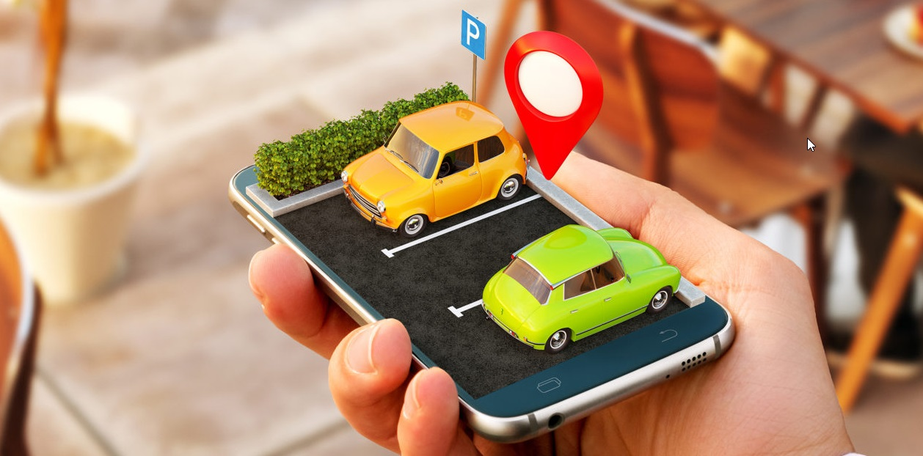

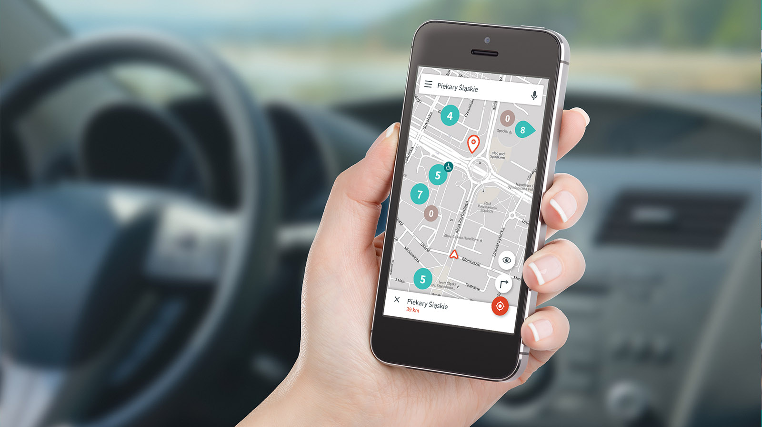
Solution proposée
7
Notes:
Avec le développement des nouvelles technologies tel que l’IoT, l’IA, les PaaS, etc, plusieurs solutions ont été développées. On cite à titre d’exemples le smart City, Smart parking, etc. C’est dans ce contexte que se situe notre projet de fin d’études intitulé « Smart Parking » qui vise apporter de l’aide aux conducteurs afin de trouver facilement la place parking la plus proche de leur destination et gérer leur stationnement.
-Utiliser des technologies fréquentes qui sont les plus utilisés par les gens et qui sont convois pour l’époque,
-proposer aux automobilistes utilisateurs, une application web ,mobile et un système embarqué smart parking, compatible Android et iOS ( navigation vers le stationnement, réservation de place : PMR, Véhicule Electrique, Véhicule partagé..) et pouvant également s’intégrer avec des applications mobiles tiers,
-faciliter aux personnes de trouver rapidement des endroits pour leurs véhicules grâce a la technologie smart parking :

Slide 8


Lancement du projet
2

Slide 9
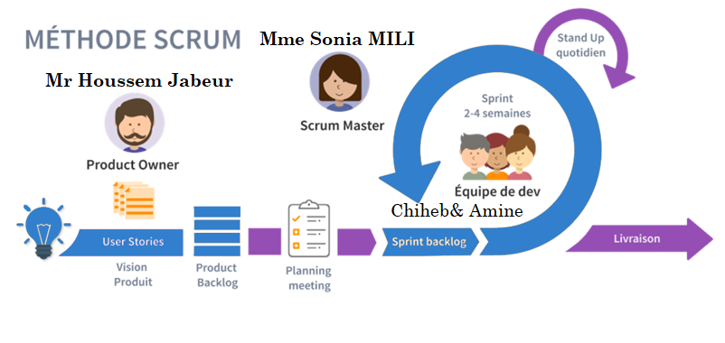
Méthodologie de travail
9
Notes:
Pour la performance de notre système de gestion d’informations, et pour satisfaire les exigences du client en moindre coût et délai, nous avons utilisé une méthode agile pour le déroulement du projet,
En effet,nous avons choisis la méthodologie scrum pour que notre projet aura un contexte clair et détaillé grâce à notre product backlog et la plannifications de nos sprints,

Slide 10



Identification des acteurs
Super Admin
Admin
User
(client)
10
Notes:
Un e fois qu’on a choisit la méthodologie de travail, on s’intéresse ensuite à l’identification des besoins de notre applications. Mais Avant de passer à l’analyse des besoins, on va identifier les acteurs du notre application :
Il sont donc :
-super admin:c’est un acteur qui a l’accès à tout fonctionnalité
-l’Administrateur :c’est un acteur qui a l’accès les fonctionnalités qui lui sont permises par Super admin
User: C’est l’utilisateur de l’application, qui l’utilise pour la réservation de stationnement de parking

Slide 11
Les Besoins fonctionnels
Analyse et spécification des besoins
Spécification des besoins
Gérer les parkings
Gérer les avis
Gérer la réservation
Gérer le profil
Admin
Consulter les revenus
11

Slide 12
Analyse et spécification des besoins
Les Besoins fonctionnels
Spécification des besoins
Admin
-ajouter les admins
Gérer les admins
-consulter les admins
-supprimer les admins
Super Admin
12

Slide 13
Analyse et spécification des besoins
Les Besoins fonctionnels
Spécification des besoins
s’inscrire
consulter la liste des parkings
réserver en ligne
gérer le profile
User
(client)
ajouter avis
13

Slide 14
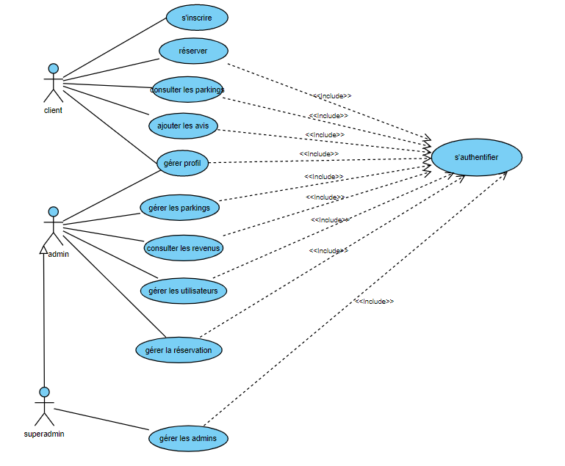
Diagramme de cas d’utilisation général
14

Slide 15

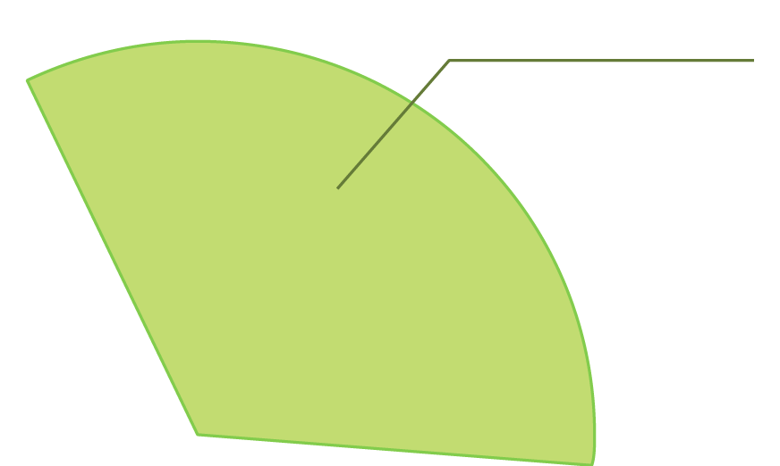

Planification des sprints
Sprint 2
Gestion des parking gestion des réservations
Consultation des revenus
Gestion des avis
Sprint 1
Authentification connexion /déconnexion
Gestion des admins gestion des profils
Sprint 3
Conception et réalisation du système embarqué
15

Slide 16

3
Réalisation des sprints

Slide 17
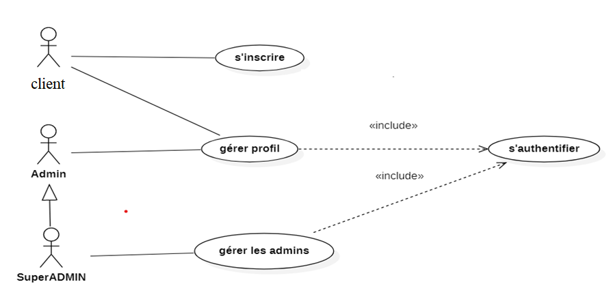
Sprint 1
Diagramme de cas d’utilisation général
17
17

Slide 18
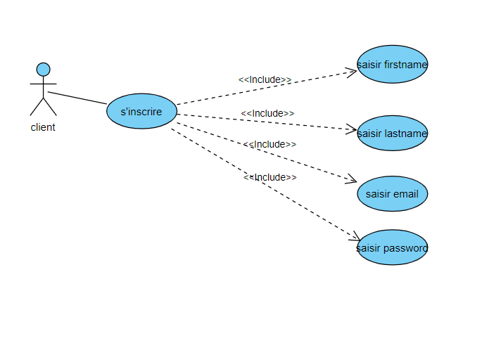
Sprint 1
Raffinement du cas d’utilisation « S’inscrire »
18

Slide 19
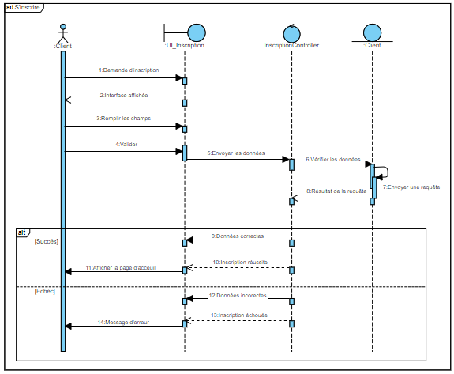
Sprint 1
diagramme de séquences <s’inscrire>:
19

Slide 20
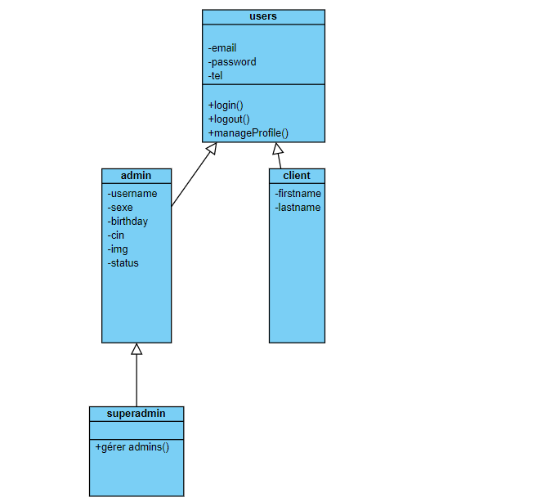
Sprint 1
Diagramme de classe de sprint 1
20

Slide 21
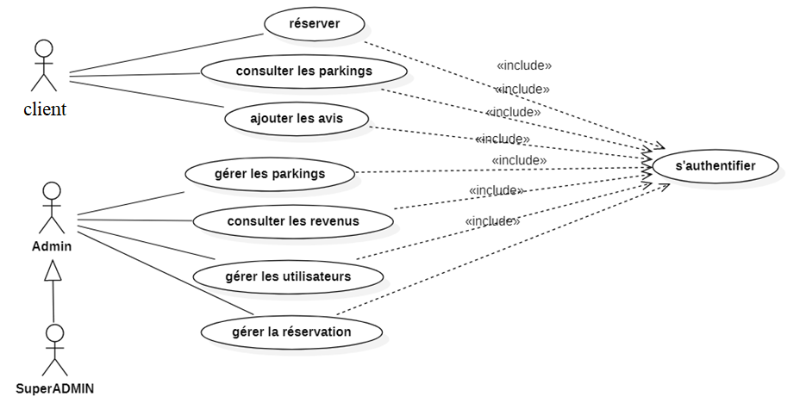
Sprint 2
Diagramme de cas d’utilisation général
21

Slide 22
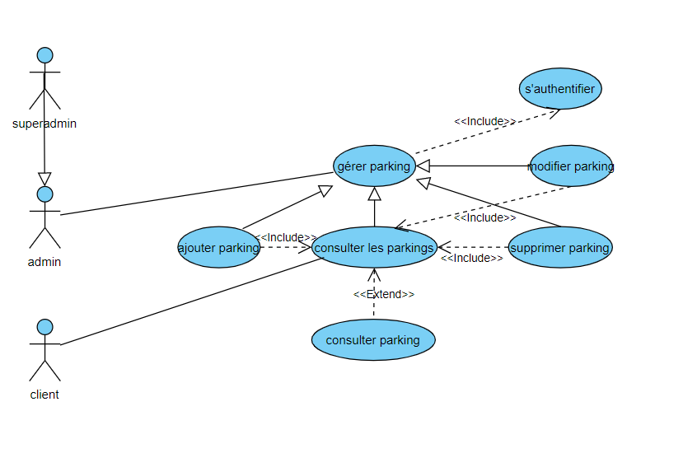
Sprint 2
Raffinement de cas utilisation « gérer les parkings »
22

Slide 23
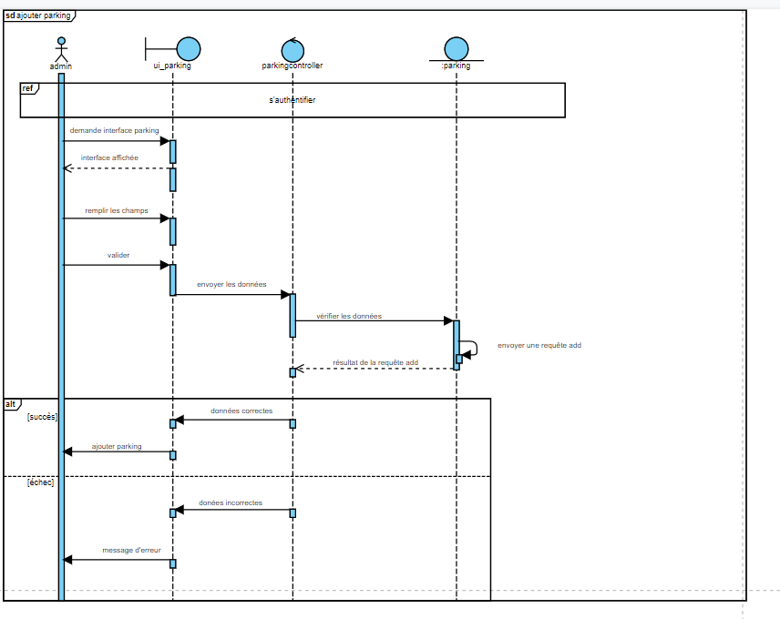
Sprint 2
Diagramme de séquence « ajouter parking »
23

Slide 24
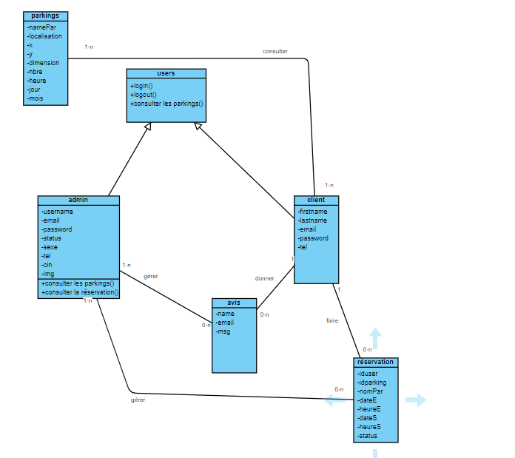
Sprint 2
Diagramme de classe de sprint 2
24

Slide 25

réalisation
22

Slide 26
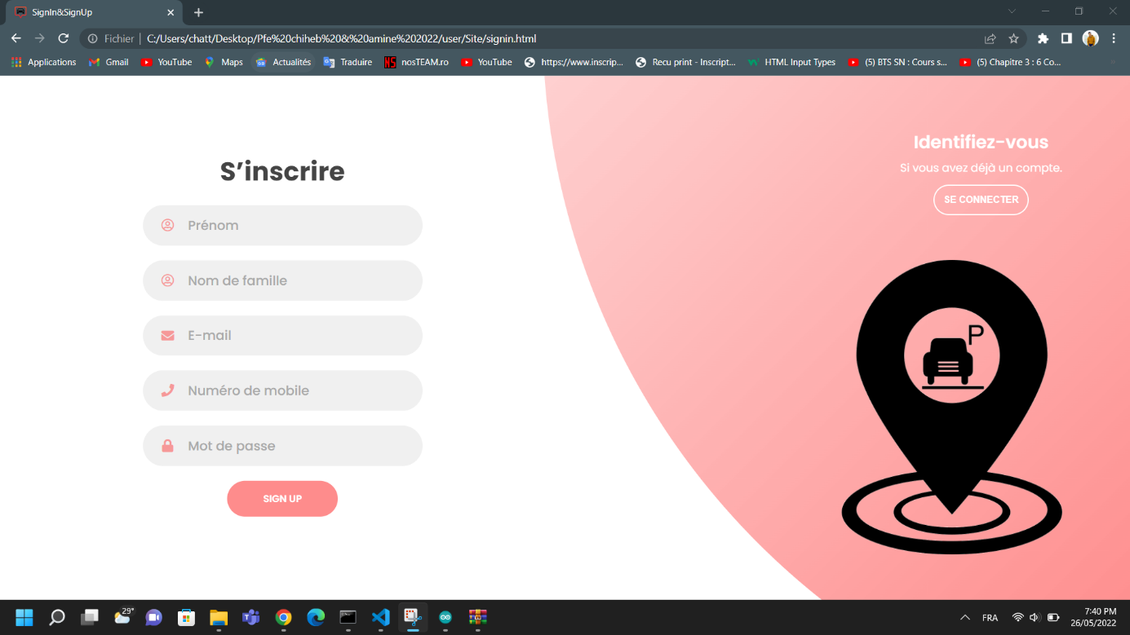
Interface (inscription) :
formulaire inscription user
26

Slide 27
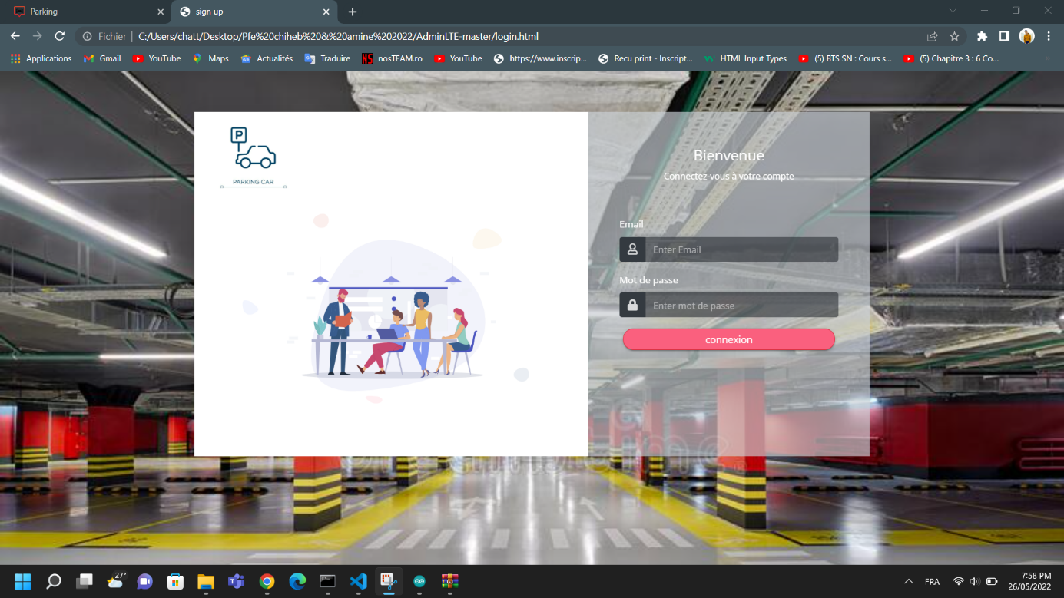
Interface (authentification) :
formulaire authentification d’admin
27

Slide 28
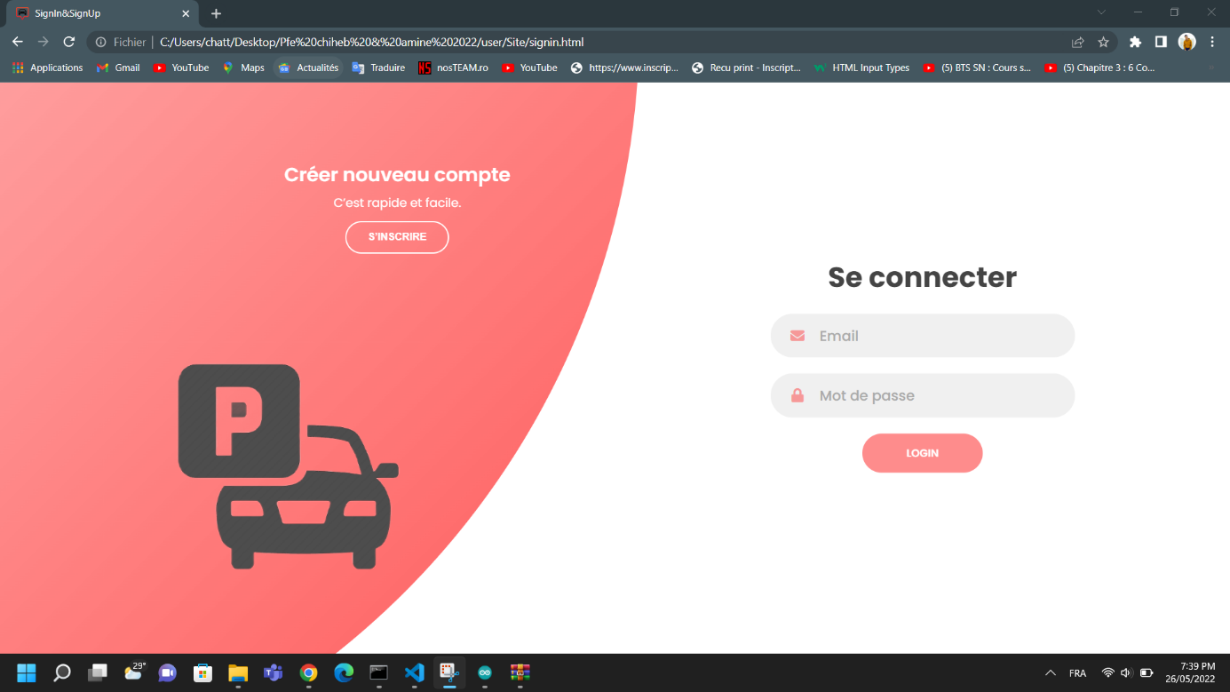
formulaire d’authentification d’utilisateur
28

Slide 29
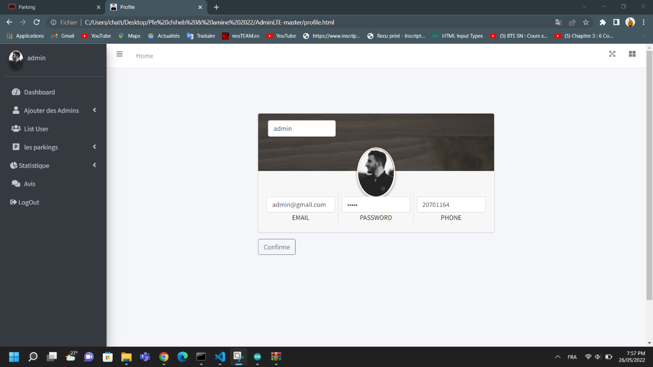
Interface(Gérer profile) :
interfaces de gestion de profil admin
29

Slide 30
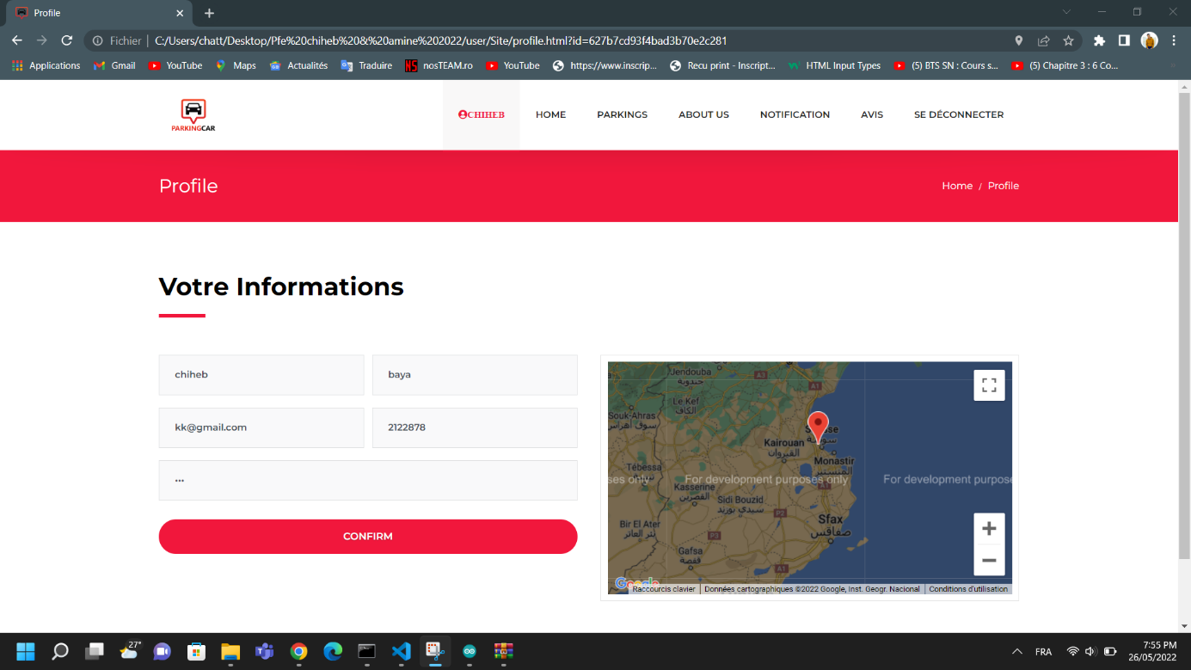
interface utilisateur gestion profil user
30

Slide 31
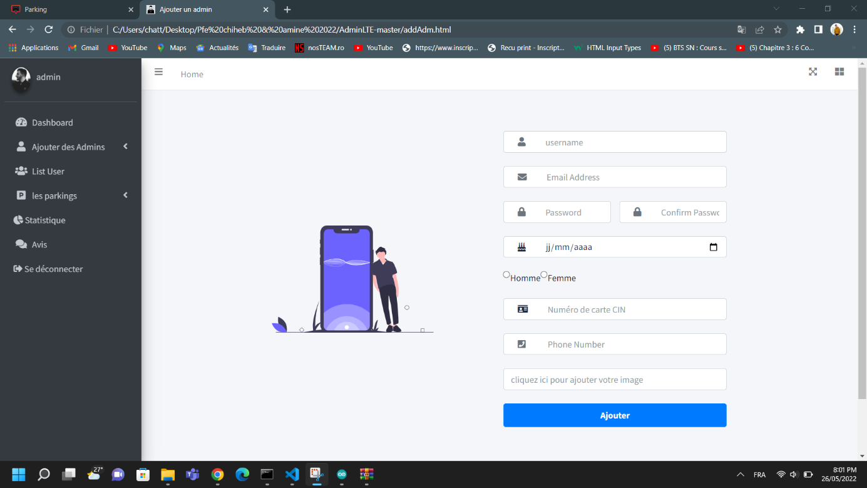
Interface(Gérer admins) :
interface ajout admins
31

Slide 32
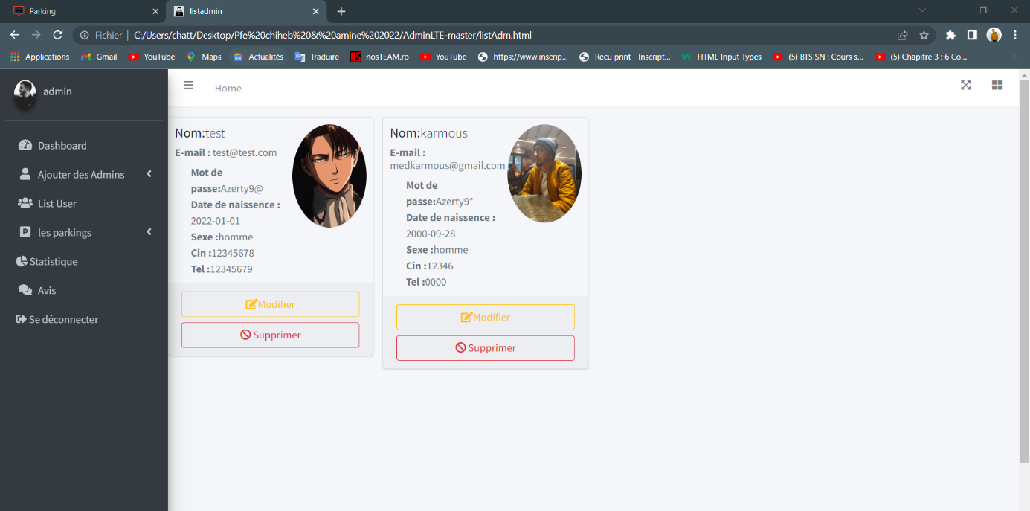
interface consultation des admins
32

Slide 33
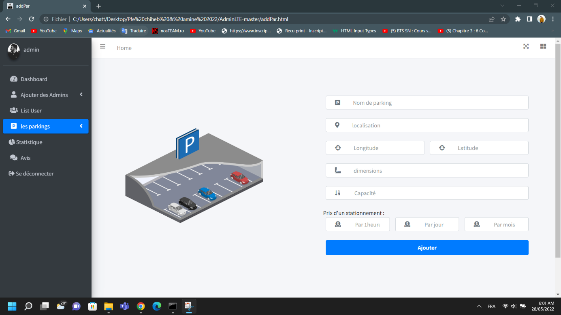
Interface (gérer les parkings)
ajouter un parking
33

Slide 34
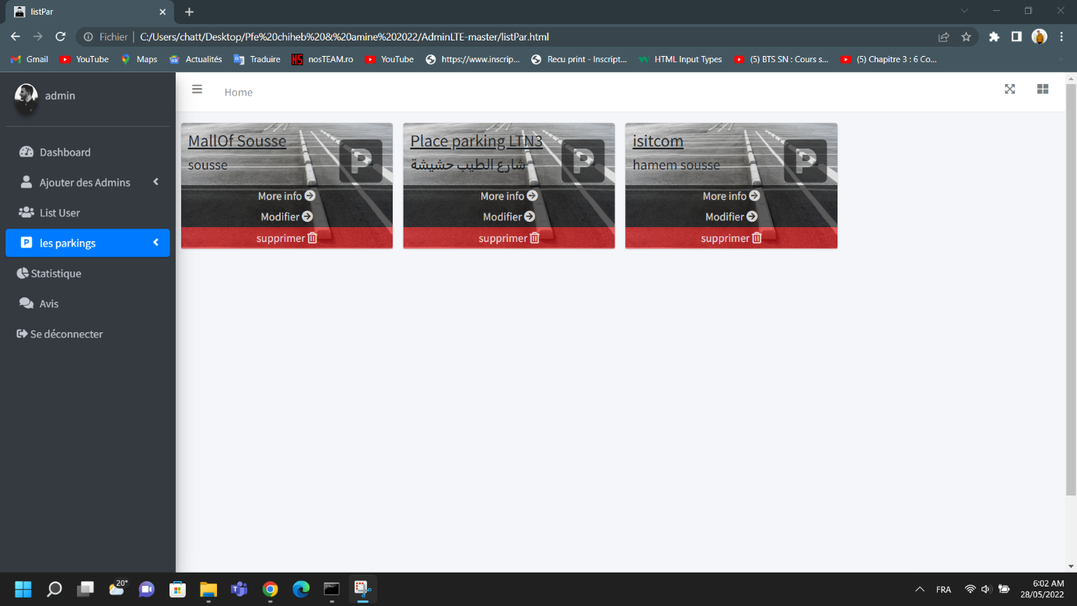
Consulter liste de parkings
34

Slide 35
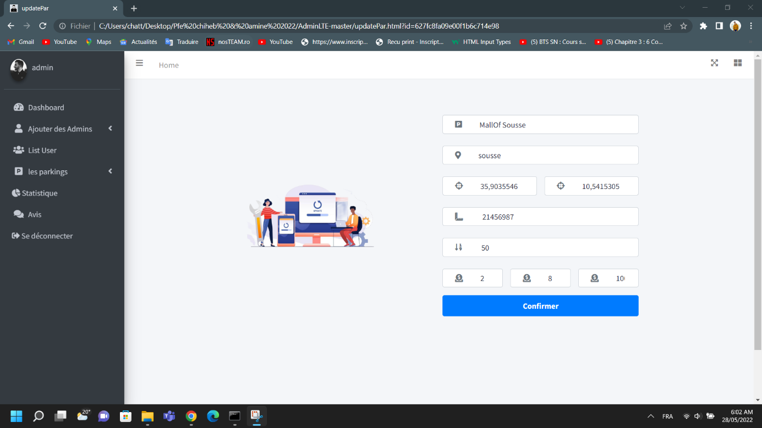
modifier un parking
35

Slide 36
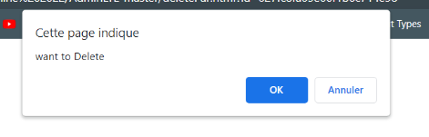
supprimer un parking
36

Slide 37
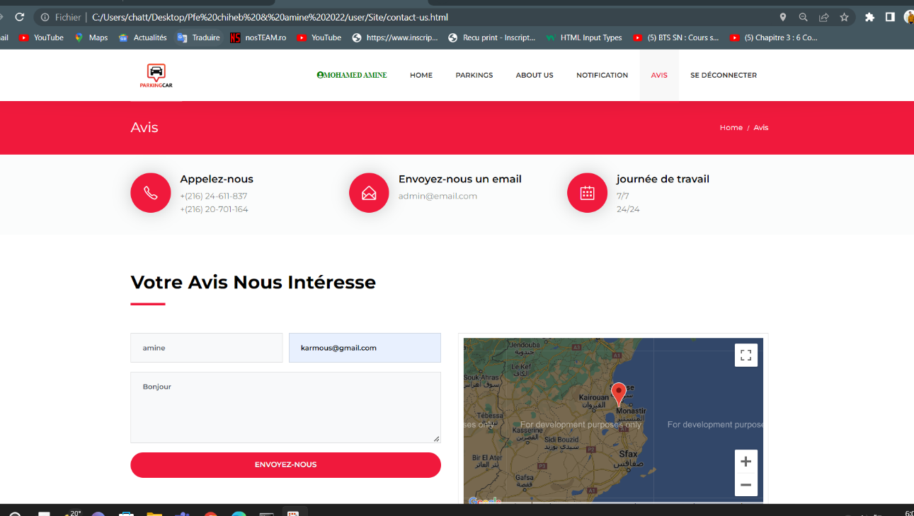
interface(gérer les avis)
Ajouter un avis par un utilisateur(web)
37

Slide 38
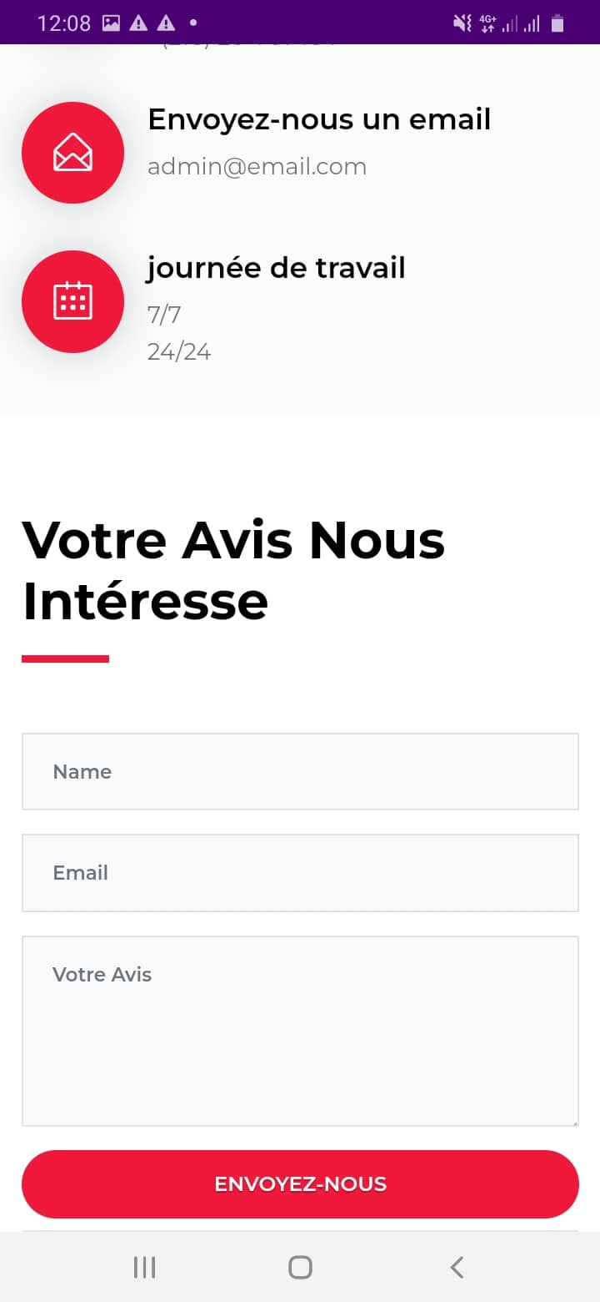
Ajouter un avis par un utilisateur(mobile)
38

Slide 39
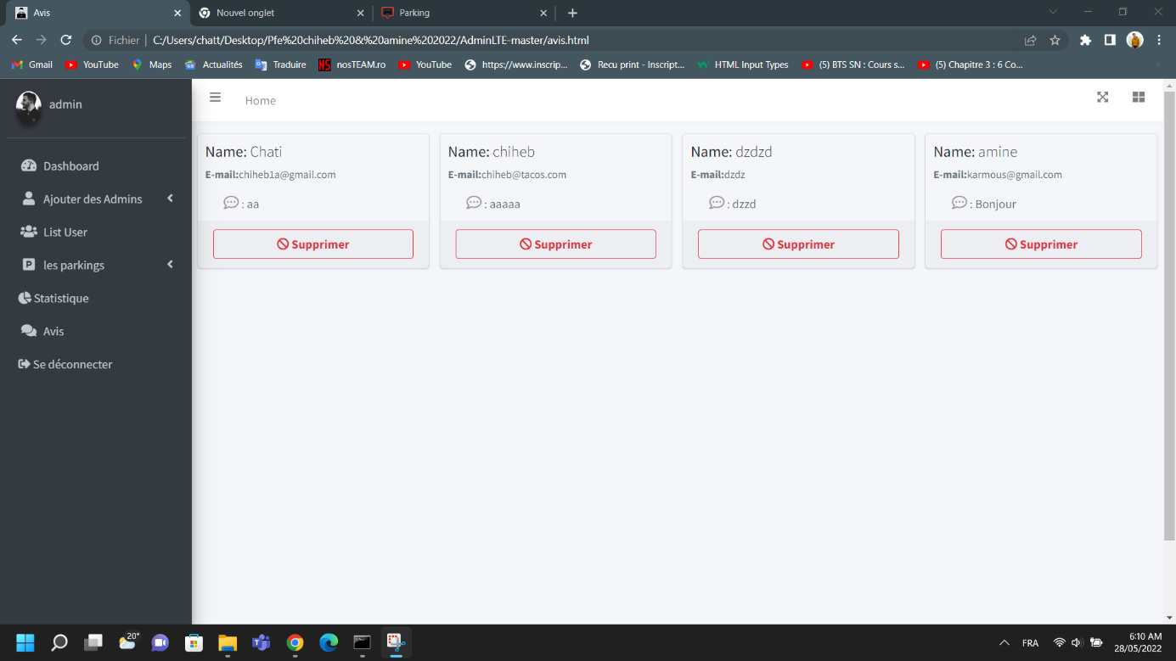
Consulter les avis par l’admin
39

Slide 40
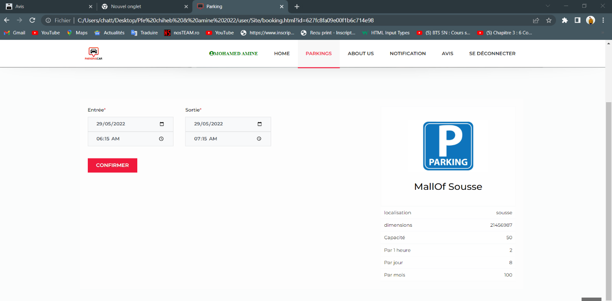
interface(gérer les réservations)
Ajouter un réservation par l’utilisateur (web)
40

Slide 41
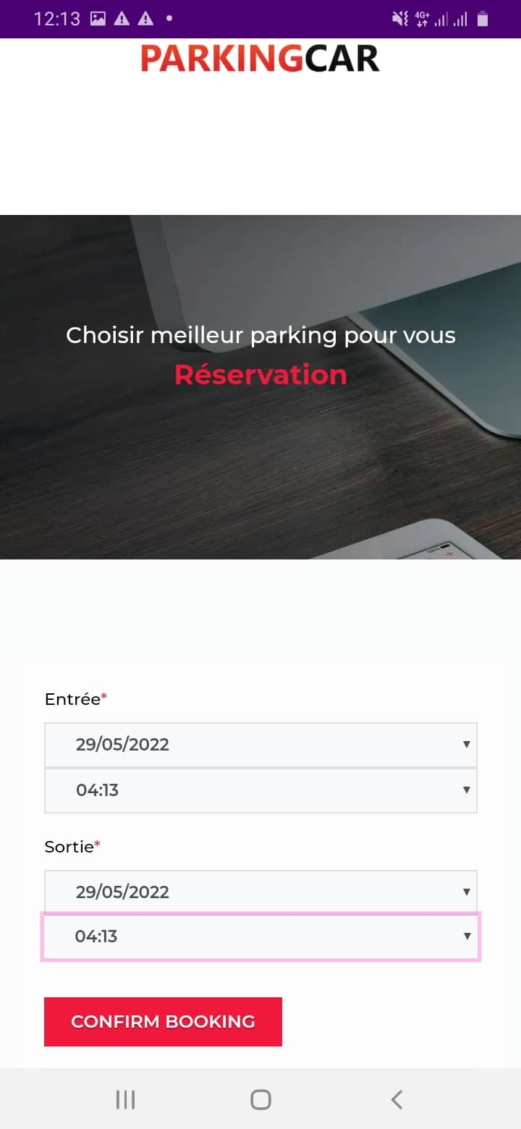
Ajouter un réservation par l’utilisateur (mobile)
41

Slide 42
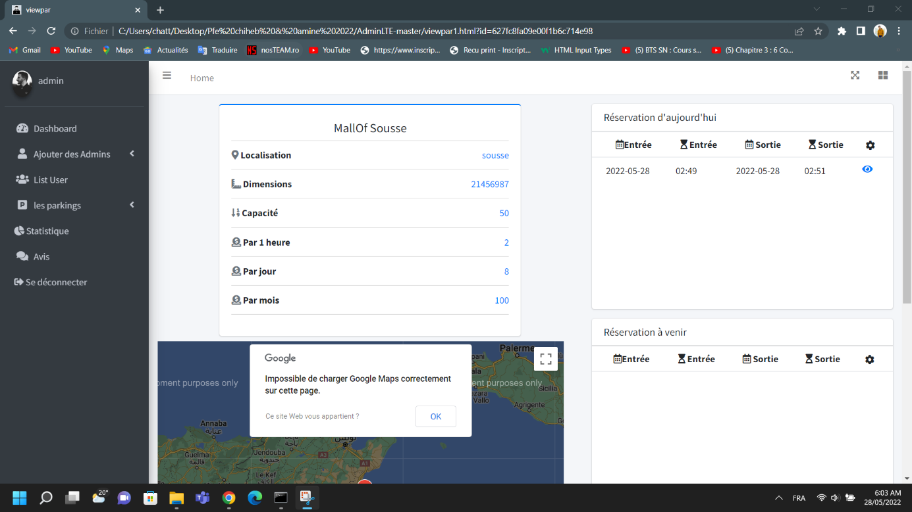
Consulter les réservations par l’admin
42

Slide 43
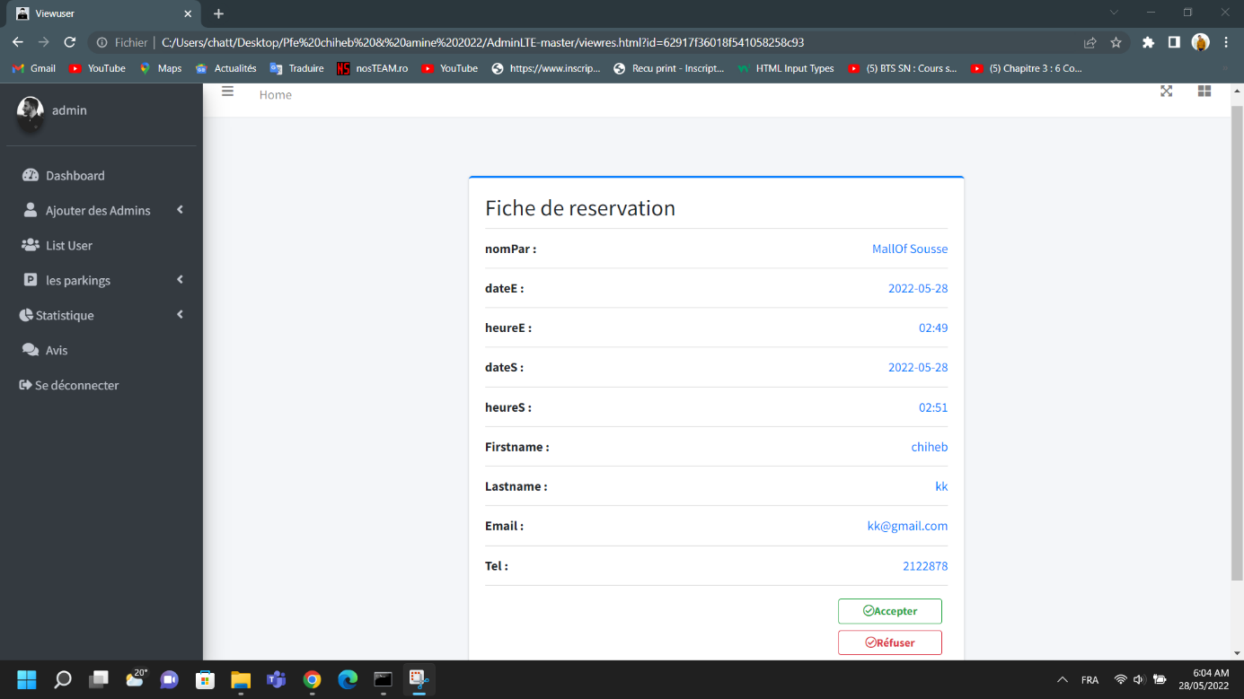
Confirmer réservation par l’admin
43

Slide 44
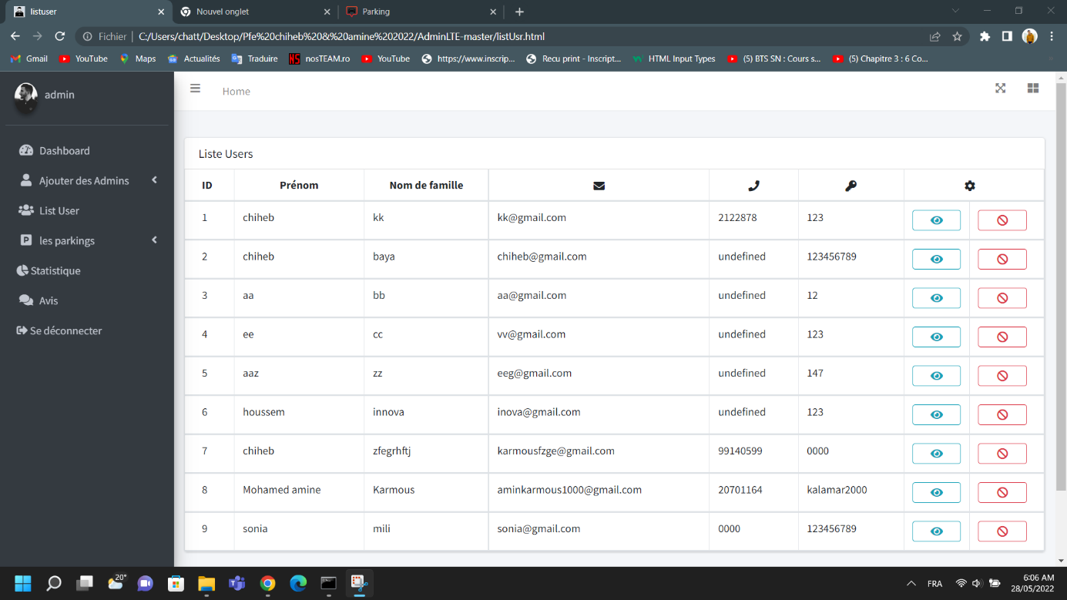
interface(Gérer les utilisateurs) :
Consulter liste d’utilisateurs par l’admin
44

Slide 45
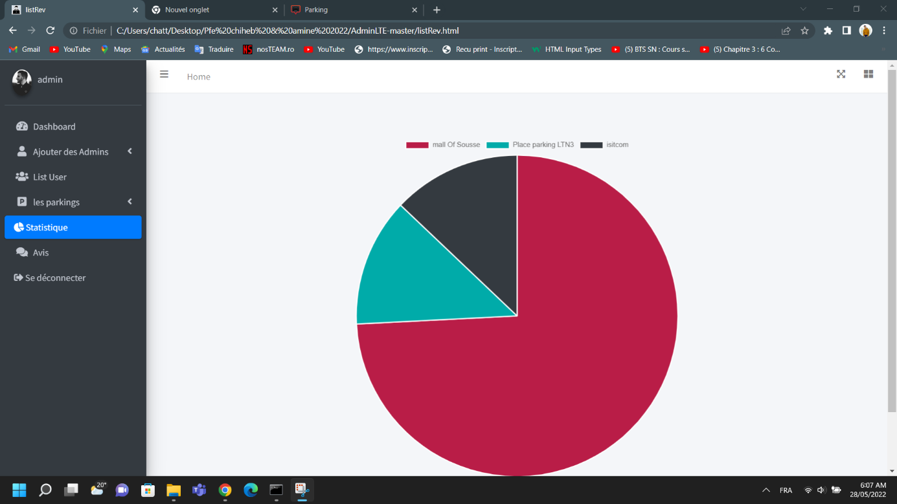
interface(Consulter les revenus) :
Consulter les revenus par l’admin
45

Slide 46










Choix technologique : application WEB
RestAPI
46
Notes:
Notre application web se divise en deux parties : Frontend et Backend, le front est réalisé avec (HTML5,JS,CSS) qui communiquera avec le backend qui est réalisé NodeJs en utilisant le Protocol http et de même principe le backend communiquera avec la base de donnée NoSQL MongoDB
les données sont en format JSON

Slide 47


Choix technologique : application Mobile
47
Notes:
Pour la réalisation de notre application mobile de smart parking nous avons choisi la technologie cordova apache ,C’est un framework qui permet de créer des applications mobiles hybrides (ios et android) en utilisant (html,css et js)

Slide 48
Sprint 3
Conception du Système Embarqué
23

Slide 49
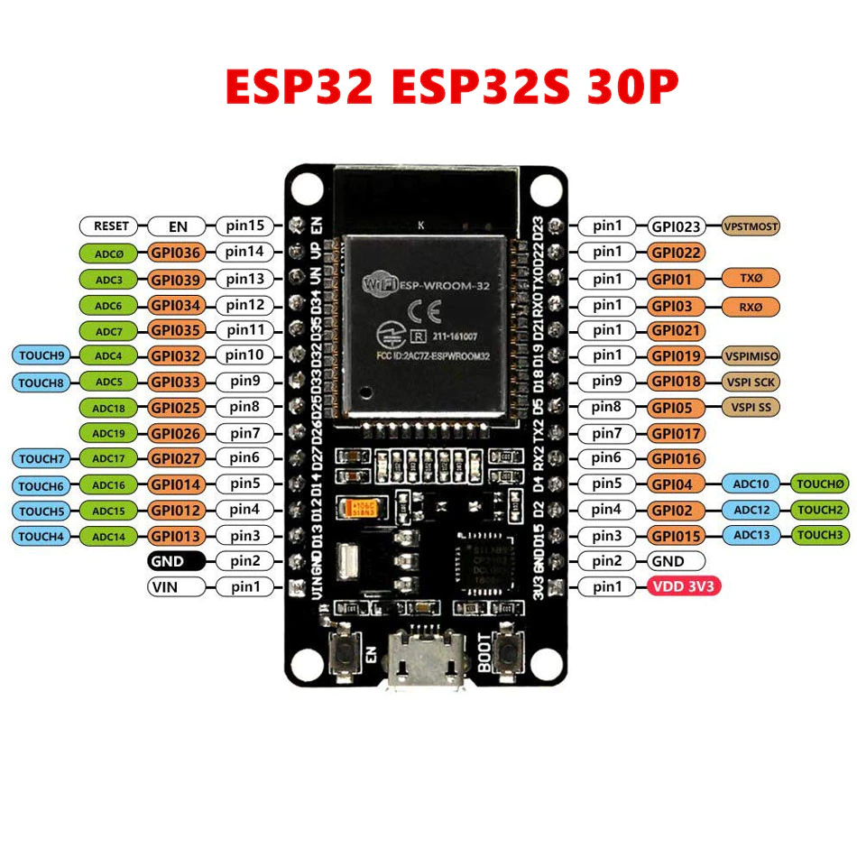
Choix de l’unité de commande
49
Notes:
L’unité de commande est la carte esp32 qui gère le système automatiquement pour contrôler les capteurs et ordonner les actionneurs. Esp32 est une plateforme open source qui peuvent être utilisé dans notre projet. Pour assurer les fonctionnalités demandées, nous avons préféré d’utiliser esp32 puisque nous avons besoin d’exécuteur plusieurs tâches en même temps et en plus, nous utiliserons le Wifi qui est déjà valable dans la carte ESP32.

Slide 50
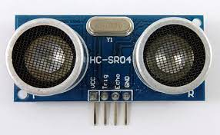
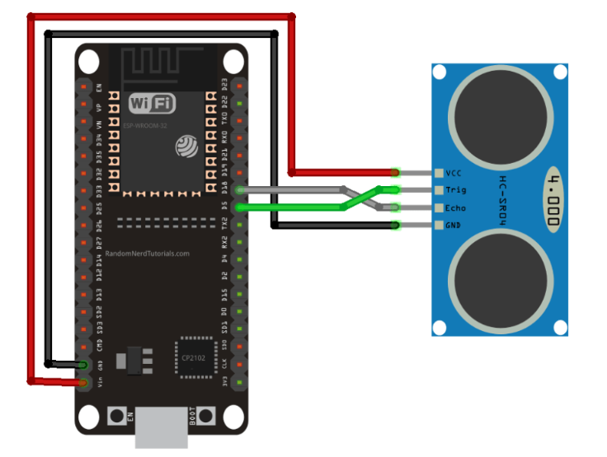
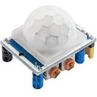
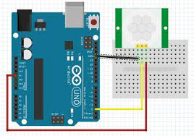
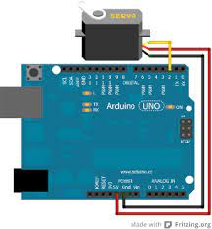
Choix des Capteurs/Actionneurs
Capteur ultrasonic
Capteur de mouvement (HC-SR501)
Servo-moteur
50
Notes:
Le capteur renvoie un signal qui possède deux états : un état bas (0 V) lorsque le capteur est au repos, et un état haut (3,3 V) si un mouvement est détecté.
Vu que le fonctionnement de notre système devient très lent, nous avons changé la carte esp32 par la carte Arduino

Slide 51



Environnement du développement (Système embarqué)
51

Slide 52
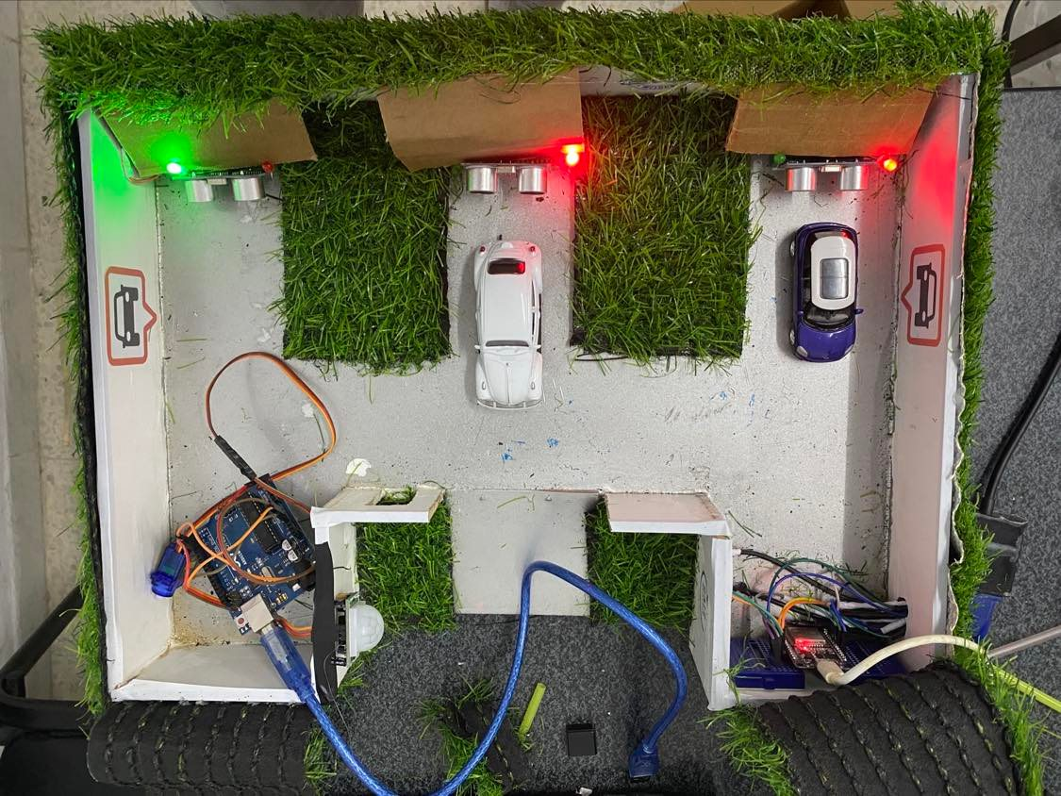
52

Slide 53

4
Démonstration
Lancement de la vidéo
53

Slide 54
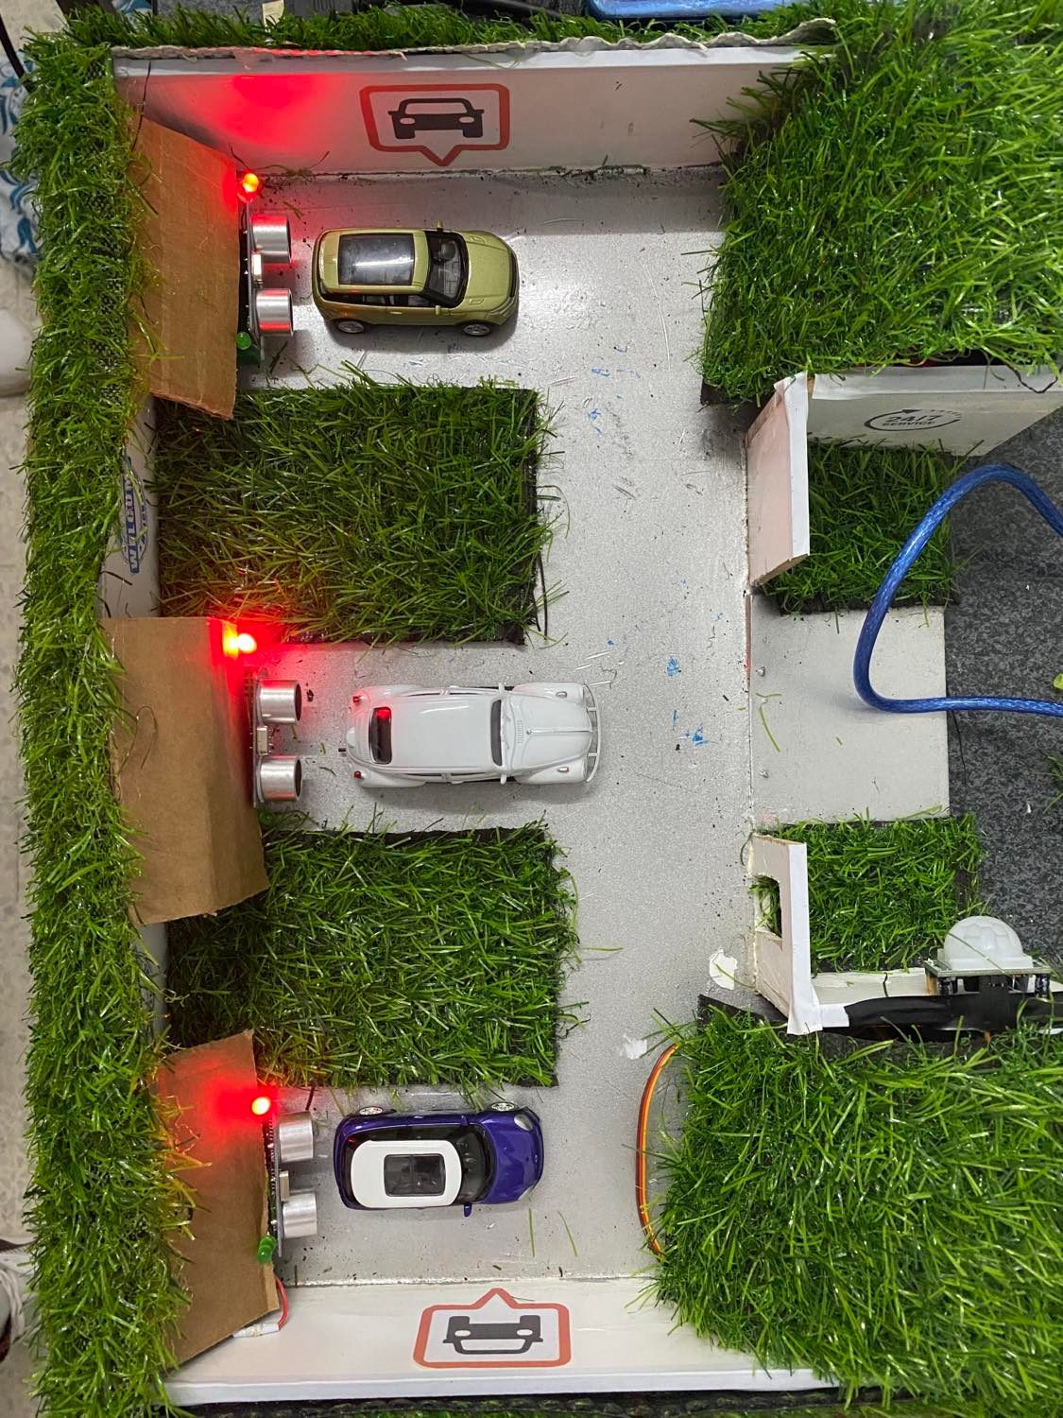
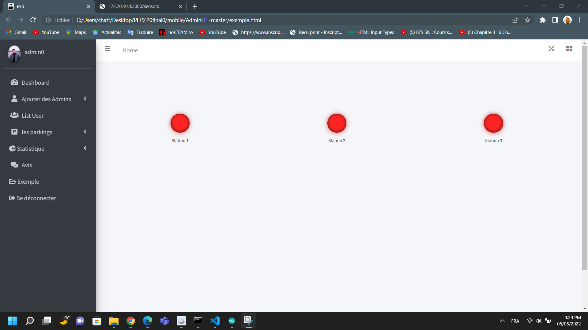
54

Slide 55
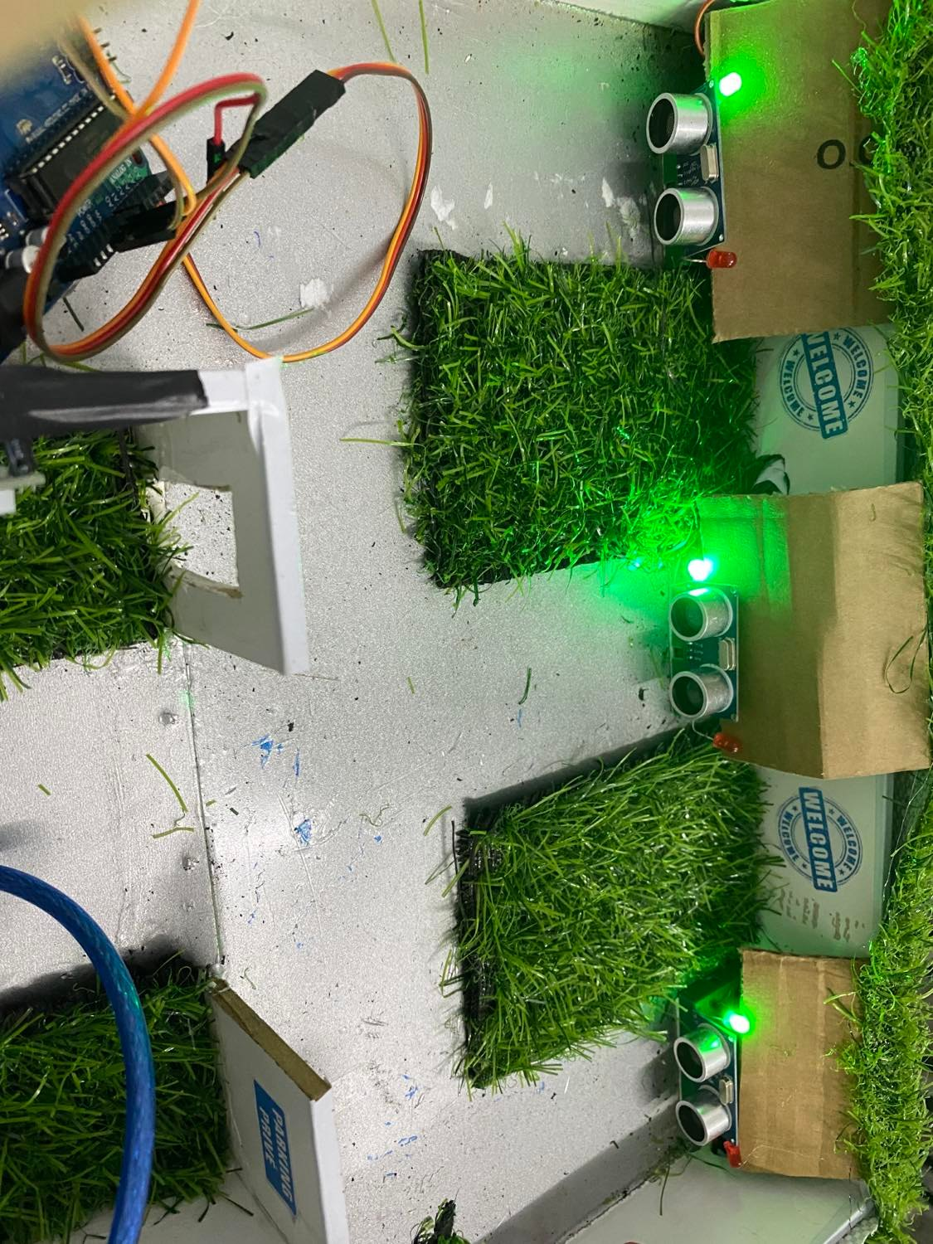
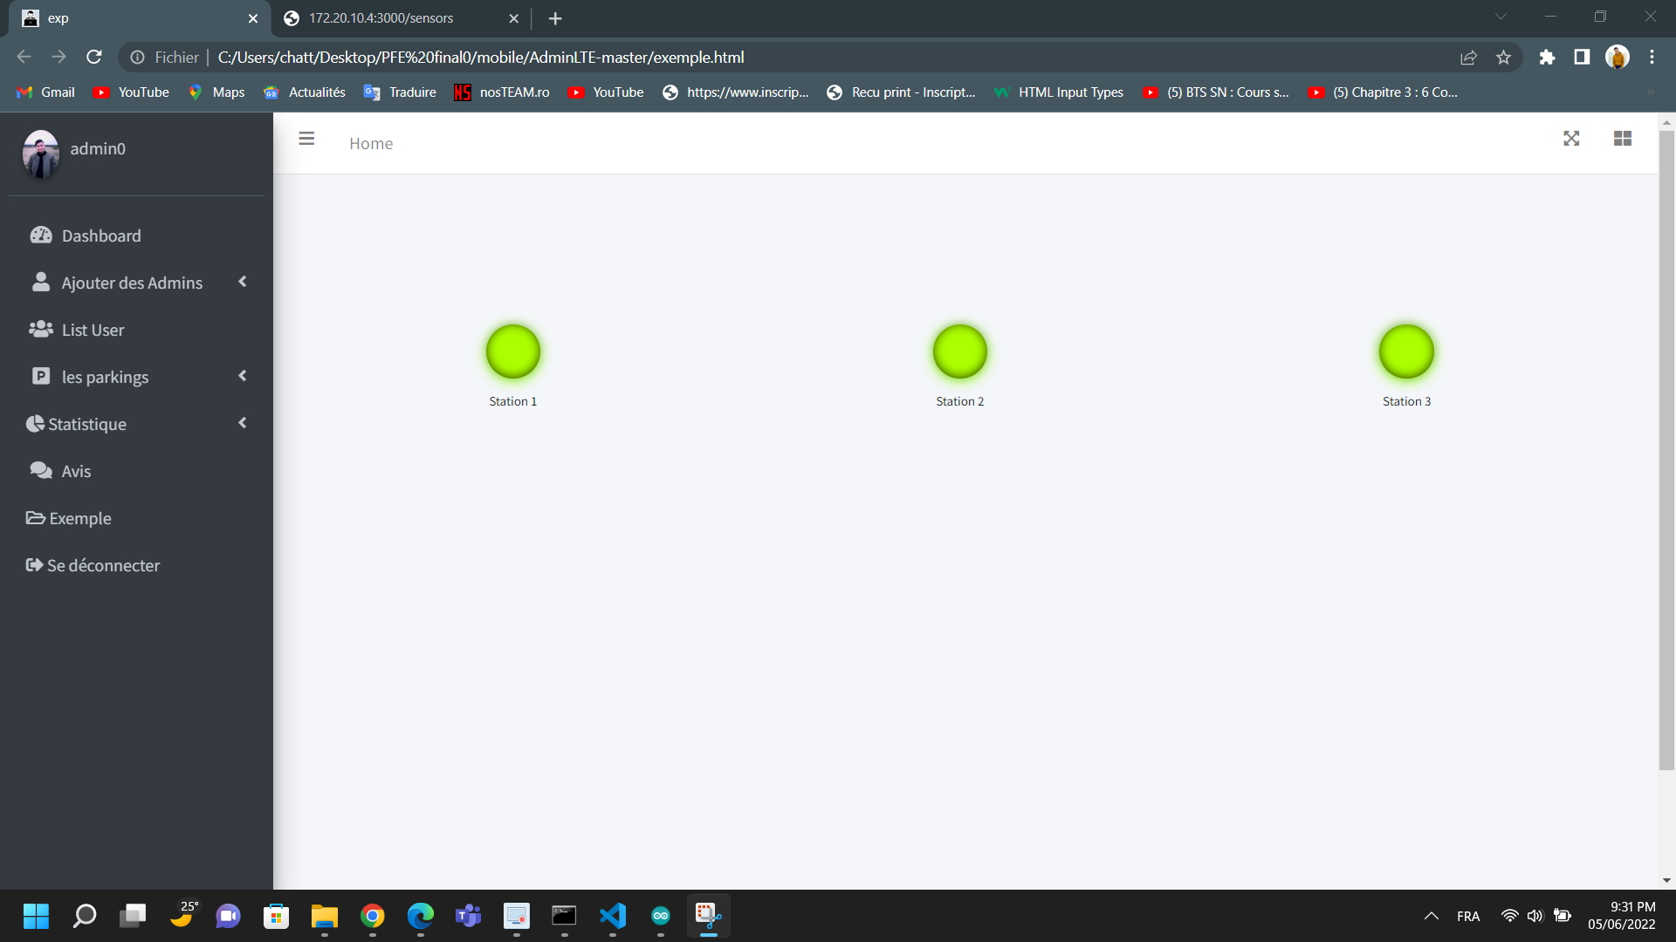
55

Slide 56
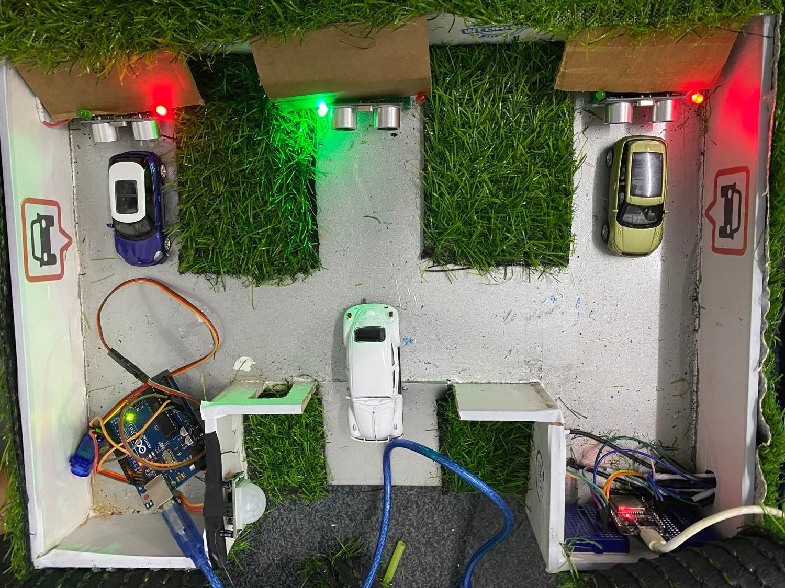
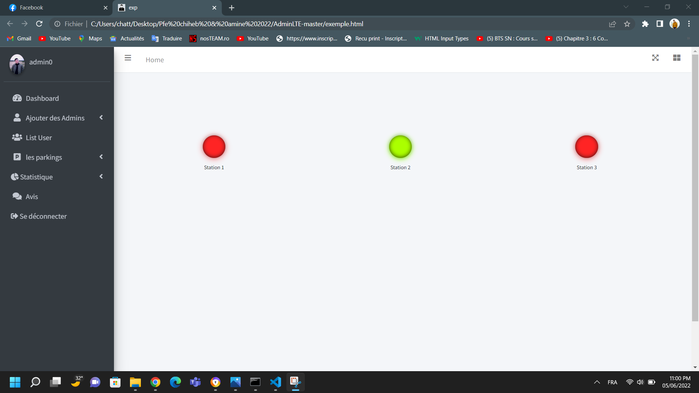
56

Slide 57
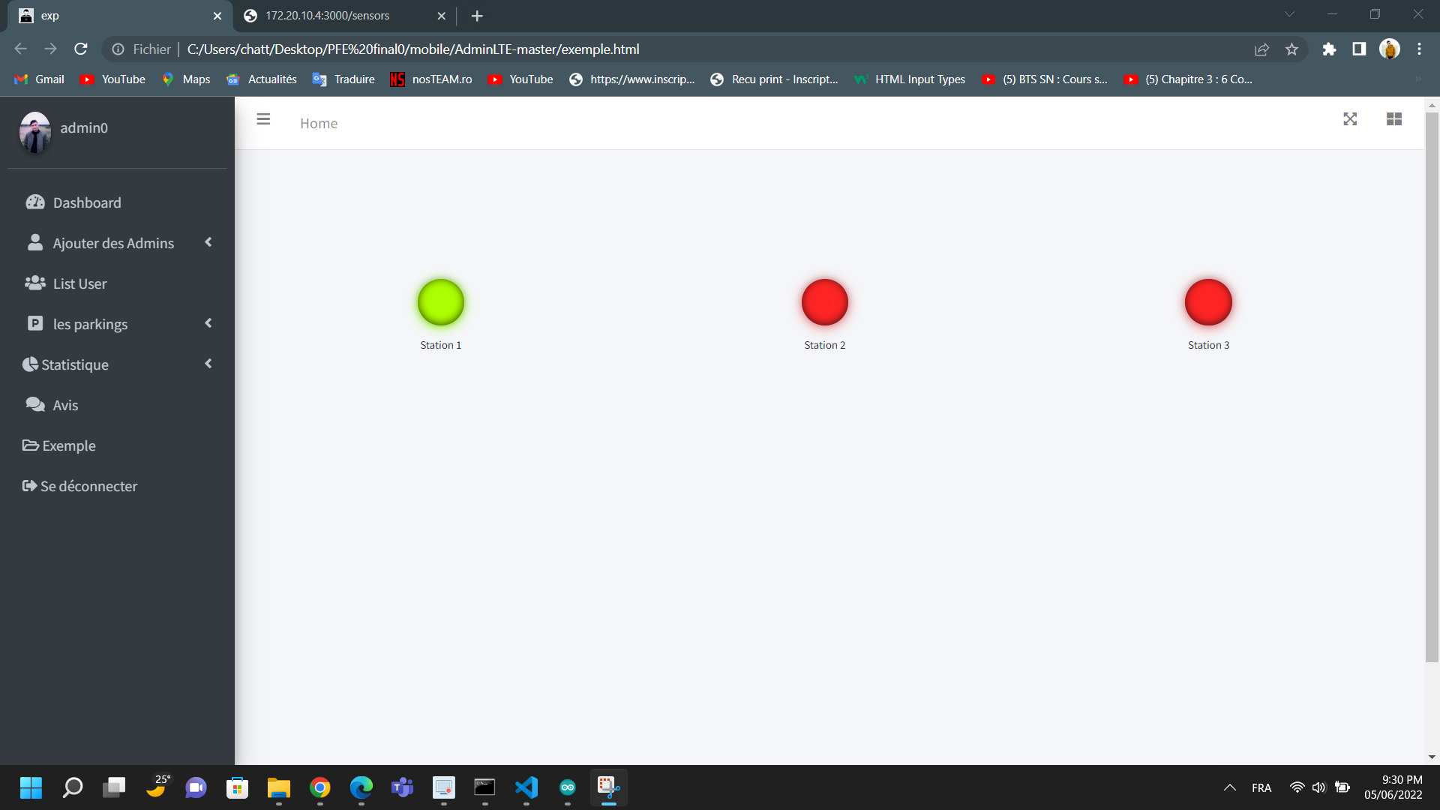
57

Slide 58


Réalisation d’une application web,mobile et embarqué
Savoir réaliser un projet complet
faciliter la réservation des parkings(réserver en ligne)
58

Slide 59


Perspectives
Ajouter du paiement en ligne pour notre site web et notre application mobile
Déployer notre application mobile dans google playstore et appstore
S’ouverture avec autres pays
59

Slide 60

Merci
Pour
Votre attention !

